Slide 1



Ingeniería de Software I
Proyecto ATI Termic SPA Climatización Industrial
30% del sistema ERP | Incremento I | Grupo 5
- Gonzalo Anabalón
- Alex Arancibia
- Pablo Martínez
- Felipe Oregón
- Martín Sáez
- Benjamín Velásquez
- Felipe Yelpi
Profesor: Paulo Quinsacara Jofré
09/06/2026

Slide 2








Contenido de la presentación
01
Propuesta de Solución e Incremento
05
Pruebas Unitarias y Evidencias
02
Product Backlog – Pila del Producto
06
Demo del Sistema
03
Sprint Backlog – Casos de Uso Destacados
04
Vistas 4+1 – Arquitectura del Sistema

Slide 3
Propuesta de solución e incremento
Sistema ERP web para ATI Termic SpA — Centraliza gestión de obras, compras, RRHH, finanzas y documentación. Stack: React.js + Node.js + Express + MySQL + JWT.
INC 1
INC 2
INC 3
INC 4
30%
70%
95%
100%
Seguridad, Obras,
Compras, Finanzas,
Documentación
RRHH, Catálogo
SKU, Solicitudes
Materiales
Finanzas Gerencial,
Mano de Obra,
Portafolio Web
Cierre Técnico,
Certificados,
Producción
◄ ACTUAL
Junio 2026
Agosto 2026
Oct. 2026
Nov. 2026

Slide 4




Product backlog – pila de producto
17
138
30%
2
Casos de Uso
HH Estimadas
Avance Total
Actores
Categoría
Casos de Uso
Prioridad
HH Est.
Gestión de Obra
CU 14, 15, 16, 17
Alta
32 HH
Compras y Finanzas
CU 35, 37, 39, 41, 42
Media
48 HH
Gestión Documental
CU 44, 45, 47
Media
20 HH
Control Ppto. y Riesgos
CU 54, 55, 56, 57, 58
Baja
38 HH

Slide 5


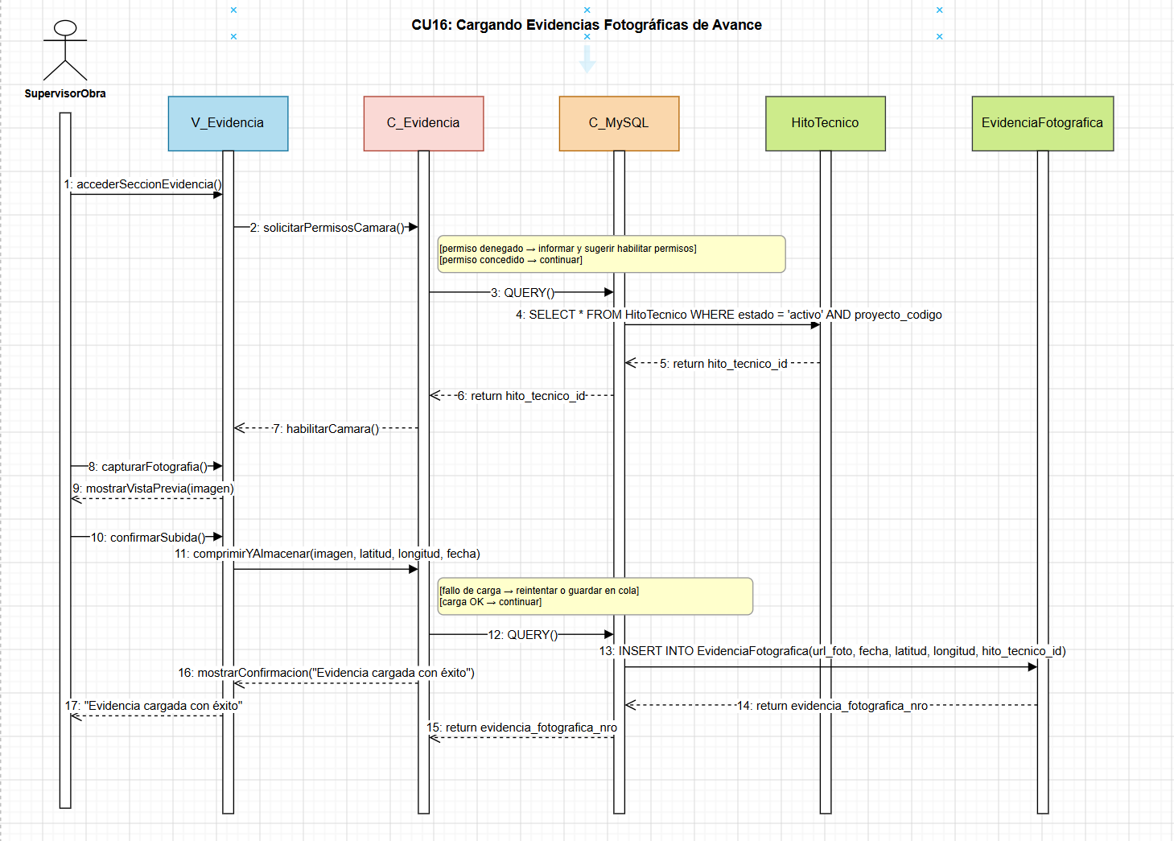
CU 16: Cargando Evidencias Fotográficas de Avance
¿Por qué es Destacado en nuestro ERP?
DETALLES TÉCNICOS
Actor: Supervisor de Obra
Dependencia: UR-F-15
Tecnología: Web Geolocation API + Multer + React
Frecuencia: Diaria — durante jornadas de terreno
GPS + cámara móvil + compresión automática
FLUJO PRINCIPAL
1. Actor accede a “Carga de evidencia” en Proyecto ativo
EXCEPCIONES
2. Sistema solicita permisos de cámara al dispositivo
3. Actor captura fotográfía desde la interfaz móvil
Permiso denegado:
Sistema informa y sugiere habilitar permisos en el dispositivo.
Fallo de carga:
Sistema guarda la foto en cola para cuando haya señal.
4. Sistema muestra vista previa para confirmación
5. Sistema comprime imagen y la almacena
POSTCONDICIÓN: Imágenes almacenadas en la galería del proyecto vinculadas al reporte, con geolocalización y timestamp verificados.
6. Sistema asocial fotos a coordenadas GPS y fecha actual
7. Confirmación: “Evidencia cargada con éxito”

Slide 6
CU 16: Diagrama De Secuencia

Slide 7
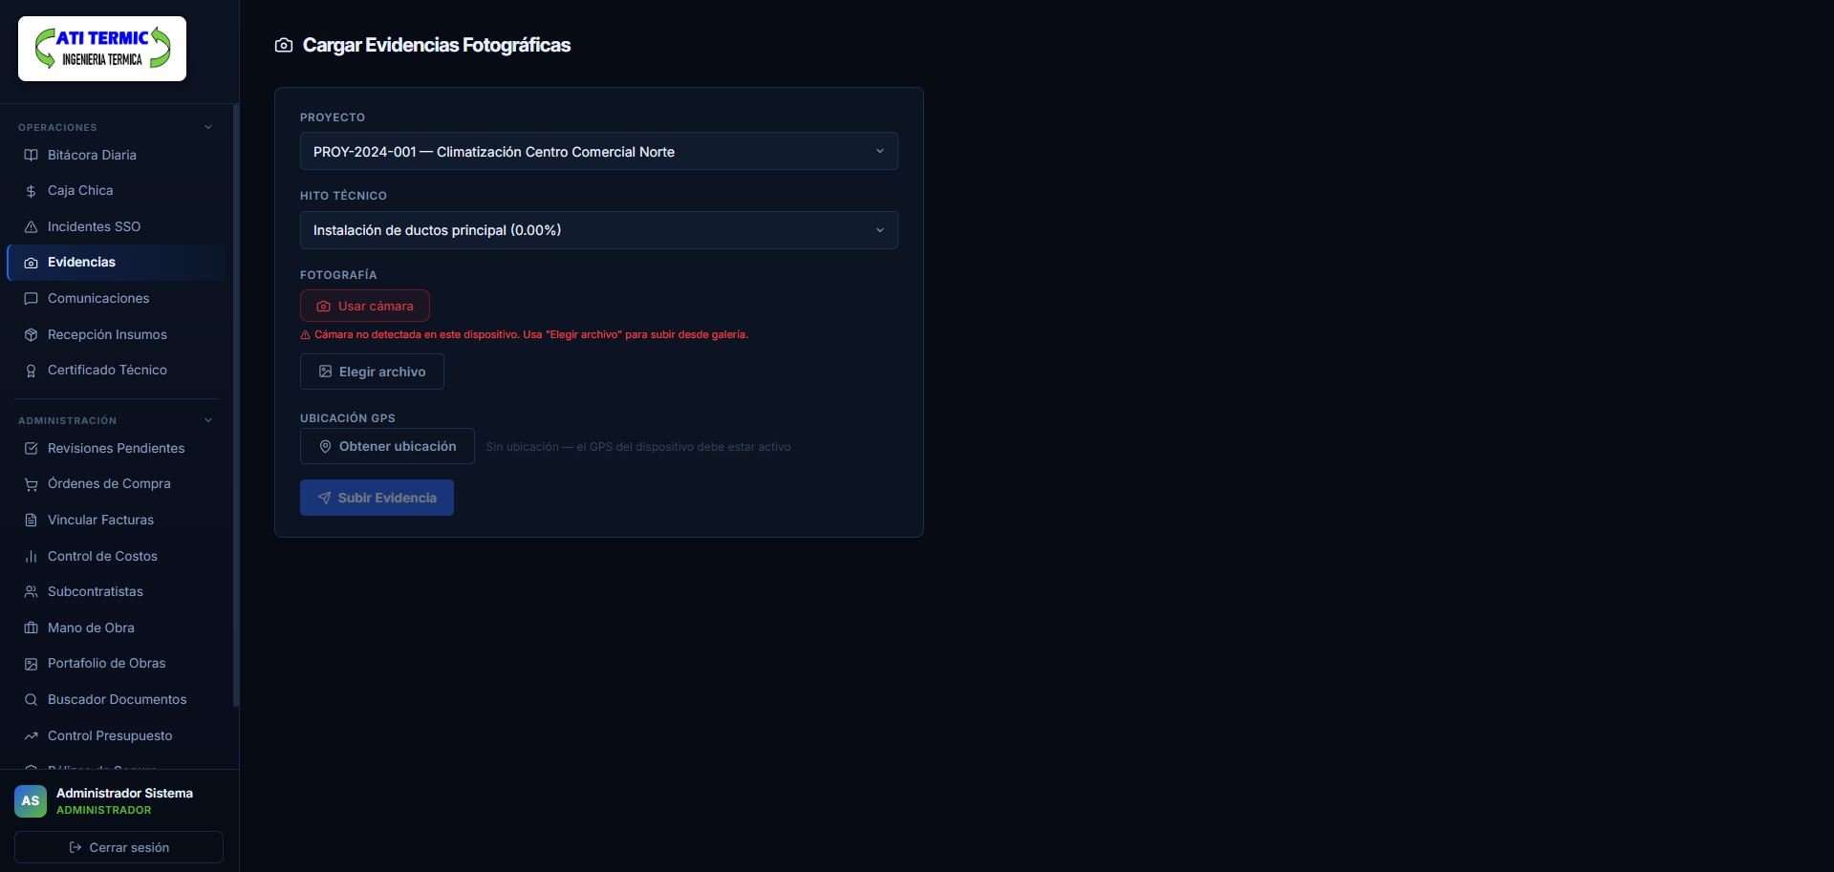
Captura de Cargas Evidencia Fotográficas

Slide 8

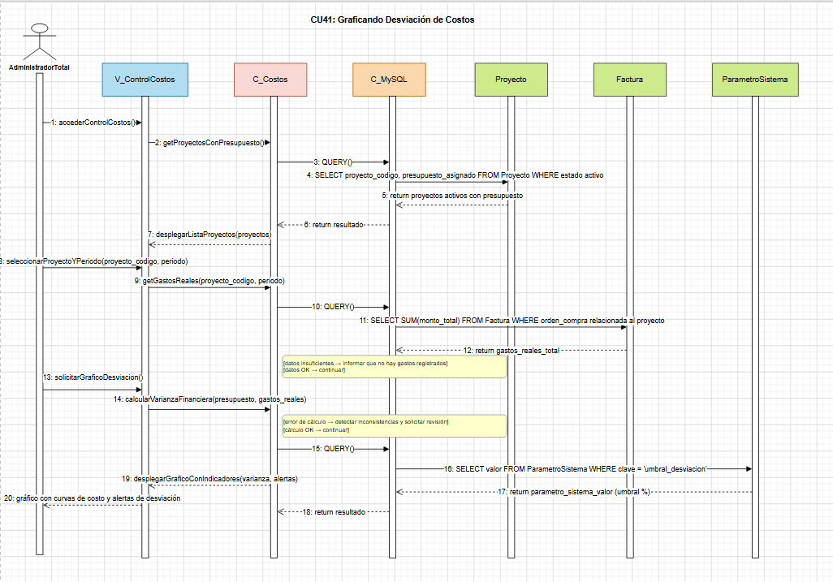
CU 41: Graficando Desviación de costos
¿Por qué es destacado en nuestro ERP?
DETALLES TÉCNICOS
Actor: Administrador Total
Dependencia: UR-F-45
Tecnología: Recharts / Chart.js + Express + MySQL
Frecuencia: A demanda — seguimiento financiero
BI visual: cruza presupuesto planificado vs gastos reales en tiempo real
FLUJO PRINCIPAL
1. Actor accede a Finanzas → Control de Costos
GRÁFICO DE DESVIACIÓN (REFERENCIA)
2. Selecciona proyecto y período de análisis
3. Sistema suma gastos reales (facturas + personal)
4. Sistema calcula varianza financiera automáticamente
Ene
Feb
Mar
Planificado
Real (excede)
Real (ok)
5. Genera curvas de costo en gráfico comparativo
POSTCONDICIÓN: Reporte visual con indicadores de desviación.
6. Muestra alertas si desviación negativa > umbral

Slide 9
CU 41: Diagrama de secuencia

Slide 10
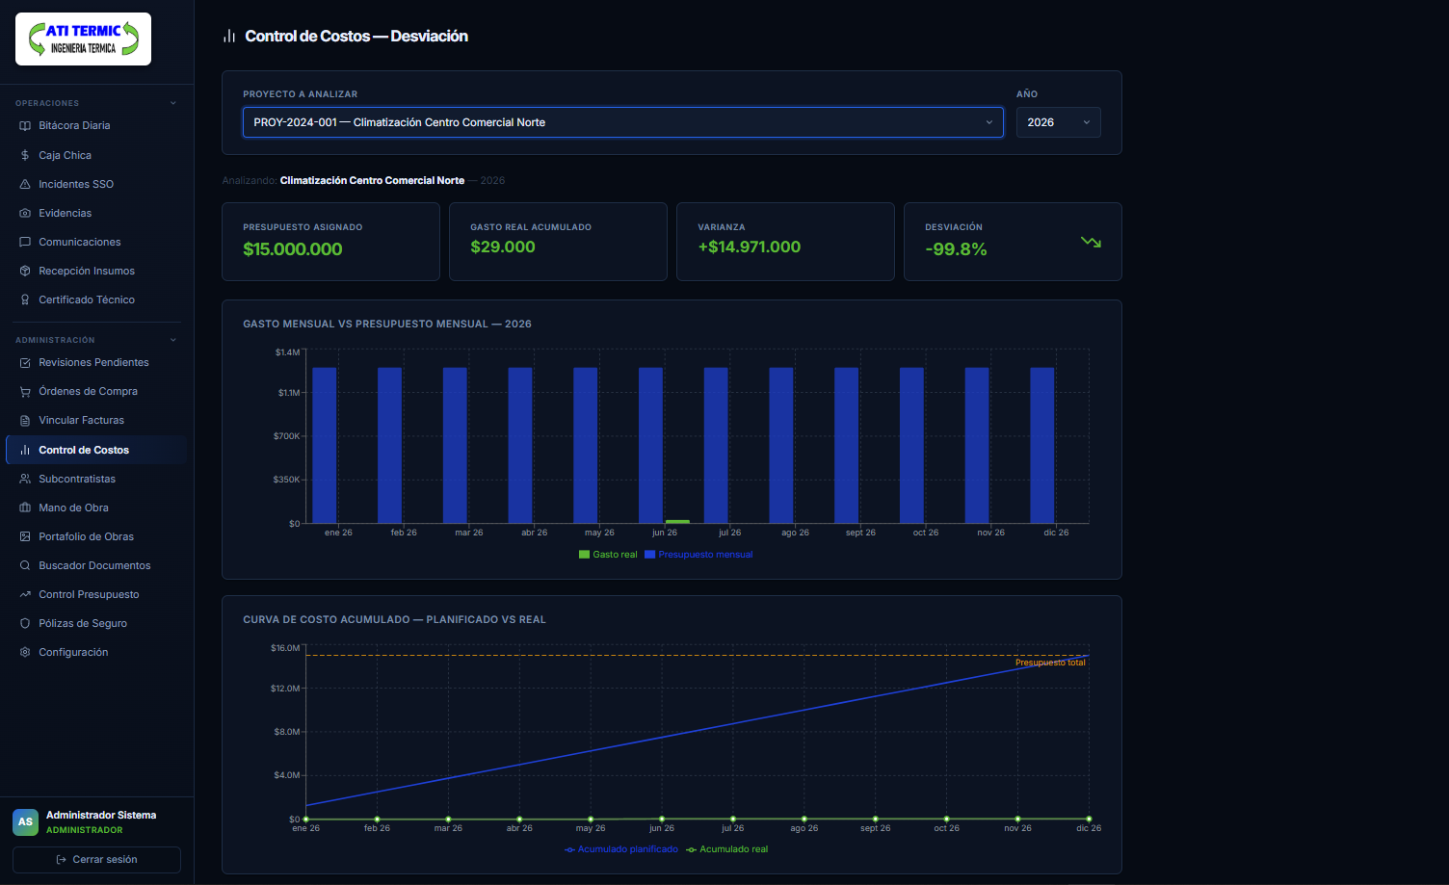
Captura de Desviación de Costos

Slide 11



Vistas Arquitectónicas 4+1
Vista Lógica
Vista de Proceso
Vista Desarrollo
Diagrama de clases
Modelo BD MySQL (3FN)
17 Diagramas de secuencia
(uno por CU)
Diagrama de componentes
React + Node + MySQL
Vista Física
Vista Externa
Diagrama de despliegue
VPS + Nginx + Ubuntu
Casos de Uso extendidos
(17 CU del incremento)

Slide 12
Pruebas del sistema
CU PRIORITARIOS EN PRUEBAS
ESTRUCTURA DE CADA PRUEBA
CU 16
Carga de evidencias
ID Prueba:
PT-XX
GPS + cámara móvil
CU Asociado:
CU XX: Nombre
CU 41
Gráfico desviación
Datos de Entrada:
Valores ingresados
Cálculo financiero
CU 35
Orden de Compra auto
Resultado Esperado:
Comportamiento esperado
Flujo transaccional
Resultado Obtenido:
Respuesta real del sistema
CU 57
Incidentes SSO
Seguridad ocupacional
Estado:
APROBADA / RECHAZADA
CU 54
Control cambios ppto.
Evidencia:
Captura de pantalla
Trazabilidad log

Slide 13

PRIMER INCREMENTO
30% COMPLETADO
17 Casos de Uso · 138 HH · 4 Módulos · Sistema ERP ATI Termic SpA

Slide 14
A continuación…
¡Presentación DEMO!

